Slide 1

변수와 데이터 입력

Slide 2
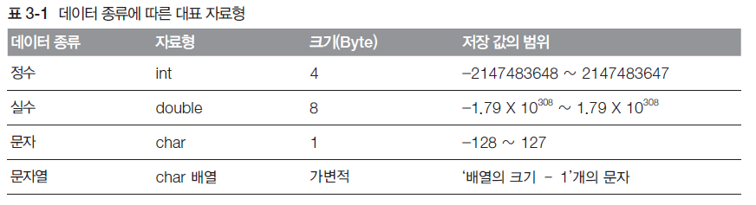
3.1 변수
데이터의 종류에 따른 대표 자료형
  변수 - 데이터를 넣는 저장공간

Slide 3
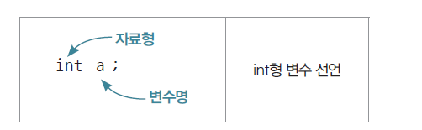
3.1 변수
3.1.1 변수 선언 방법
  데이터의 종류에 맞는 자료형과 변수의 이름을 나란히 씀
    정수 저장 공간을 메모리에 4바이트 할당
    a라는 이름으로 쓰겠다고 컴파일러에게 통보
    변수 선언 이후 변수명으로 값 저장, 연산, 출력 사용 가능

Slide 4
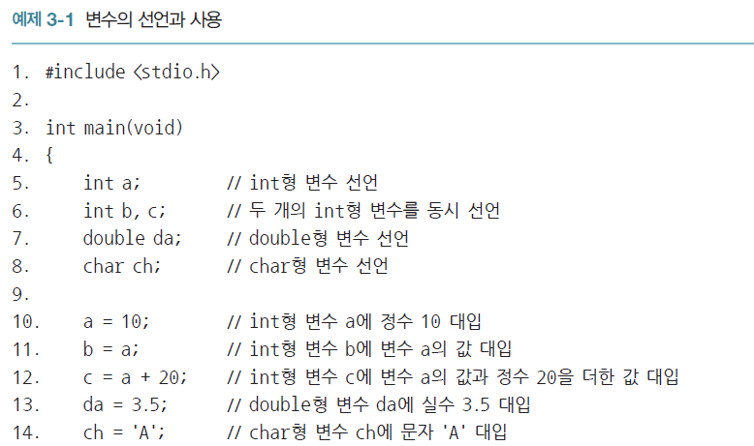
3.1 변수
3.1.1 변수 선언 방법
  변수 선언과 사용 예제

Slide 5
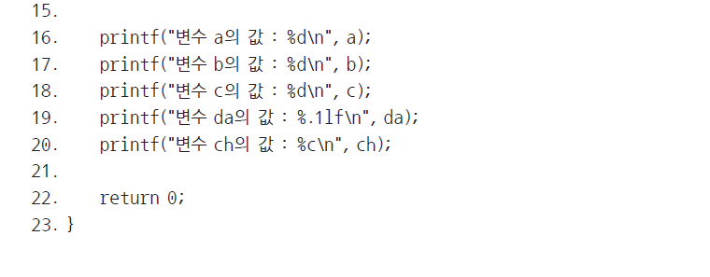
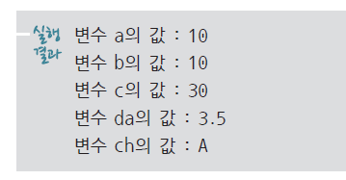
3.1 변수
3.1.1 변수 선언 방법
  변수 선언과 사용 예제

Slide 6

3.1 변수
3.1.1 변수 선언 방법
  변수 선언 위치
    중괄호의 블록 안에 선언
    선언한 위치부터 블록 끝까지 사용가능
    컴파일러에 따라 변수의 선언 위치가 제한 가능
    자료형이 같으면 둘 이상의 변수 동시 선언 가능
      이름은 겹치지 않아야 함

Slide 7
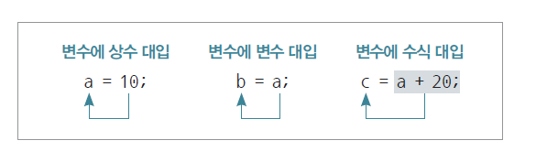
3.1 변수
3.1.1 변수 선언 방법
  변수 선언 위치
    대입 연산자(=)는 연산자 왼쪽 변수에 오른쪽 값 저장
      대입 연산자 왼쪽에서는 저장 공간 (left value)
      오른쪽에서는 변수의 값 (right value)

Slide 8
3.1 변수
3.1.2 쓰레기값과 초기화
  쓰레기값이란?
    변수 선언 시 할당된 메모리에 들어가 있는 값
    어떤 값이 들어가 있을지 모름
  초기화
    변수 사용하기 전에 선행되어야 하는 단계
    쓰레기 값 제거 위해 최초로 값 대입하는 것

Slide 9
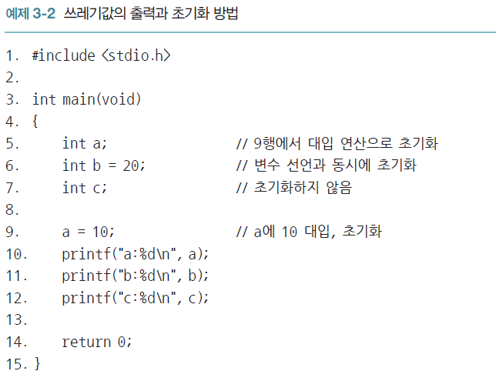
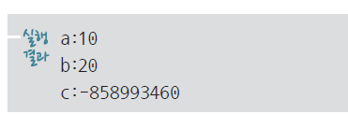
3.1 변수
3.1.2 쓰레기값과 초기화
  쓰레기값의 출력과 초기화 예제

Slide 10
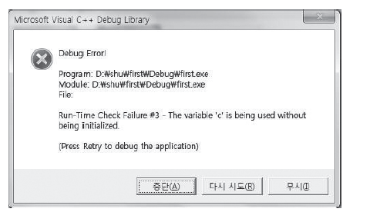
3.1 변수
3.1.2 쓰레기값과 초기화
  초기화되지 않은 변수를 사용하면?
    컴파일 할 때와 실행할 때 경고 메시지 출력
      실행할 때는 무시 버튼 누르면 쓰레기값 출력/확인 가능

Slide 11
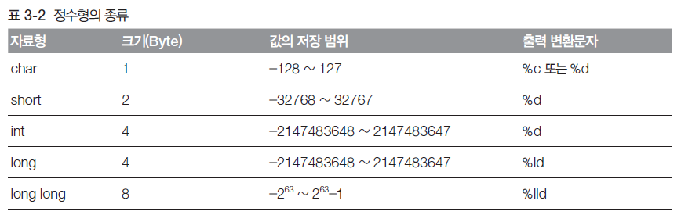
3.1 변수
3.1.3 정수를 저장하는 자료형
  변수란?
    데이터를 저장하는 메모리 공간
    데이터 종류 따라 다양한 형태를 사용 -> 자료형, 데이터형
      정수형, 실수형으로 구분
      정수형의 범위는 - 2^{비트 수 -1} ~ 2^{비트 수 -1} - 1

Slide 12
3.1 변수
3.1.3 정수를 저장하는 자료형
  정수형 변수
    char
      문자 저장 용도
      아스키 코드(ASCII code)값
        프로그램에서 사용하는 모든 문자를 0~127 사이의 정수로 바꾸어 처리
      %c 사용시 문자 출력
      %d 사용시 아스키 코드값 출력

Slide 13
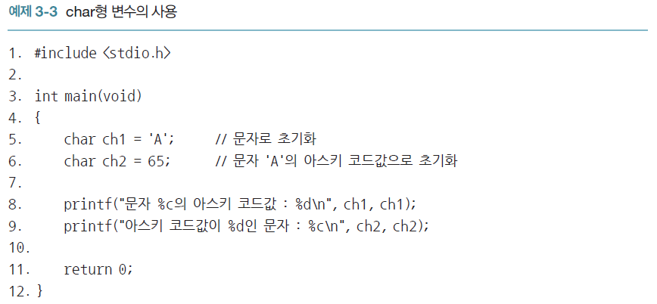
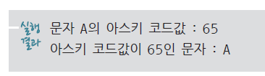
3.1 변수
3.1.3 정수를 저장하는 자료형
  정수형 변수
    char 형 변수 사용 예제

Slide 14
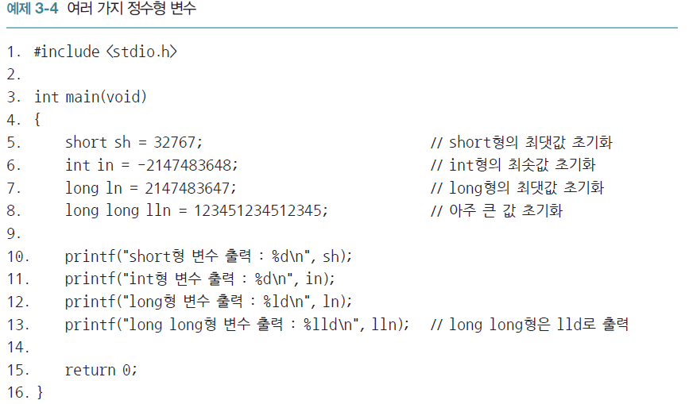
3.1 변수
3.1.3 정수를 저장하는 자료형
  정수형 변수 예제

Slide 15
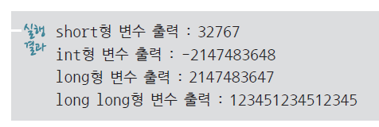
3.1 변수
3.1.3 정수를 저장하는 자료형
  정수형 변수 예제 출력 결과

Slide 16
3.1 변수
3.1.3 정수를 저장하는 자료형
  정수형 변수 예제 풀이
    일반적으로 정수형은 int 사용
    int형
      연산의 기본 단위 - 컴퓨터에서 가장 빠르게 연산
    short형
      메모리 적게 사용하는 장점
      연산 과정에서 기본 단위인 int형으로 변환
        실행 속도 느림

Slide 17
3.1 변수
3.1.3 정수를 저장하는 자료형
  정수형 변수 예제 풀이
    long형
      int형이 2바이트로 구현된 컴파일러에서 큰 값 저장
      int형, long형의 크기가 같은 컴파일러라면 사용 불필요
    long long형
      크기 8바이트
      int형으로 저장할 수 없는 큰 범위 값 저장
      메모리 낭비 큼

Slide 18
3.1 변수
3.1.3 정수를 저장하는 자료형
  정수형 변수 예제 풀이
    자료형 크기 비교
    자료형 크기 확인 코드

Slide 19
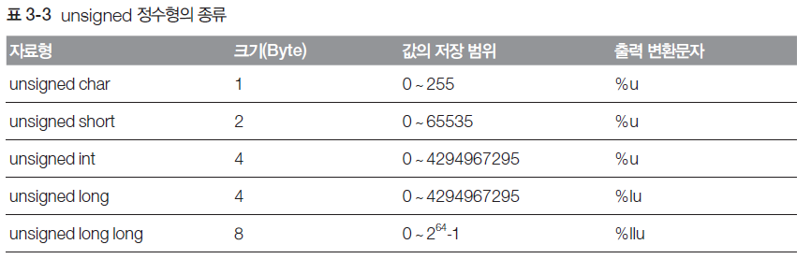
3.1 변수
3.1.4 unsigned 정수 자료형
  정수형 저장 시 양수만 저장하면 두 배 더 넓게 저장 가능
    정수형을 양수 전용으로 쓰고 싶을 때 unsigned 사용
    unsigned 없으면 자동으로 signed 선언
    unsigned 변수 사용시 주의점
      큰 양수 저장 후 %d로 출력하면 음수 출력
      음수 저장 후 %u로 출력하면 양수 출력

Slide 20
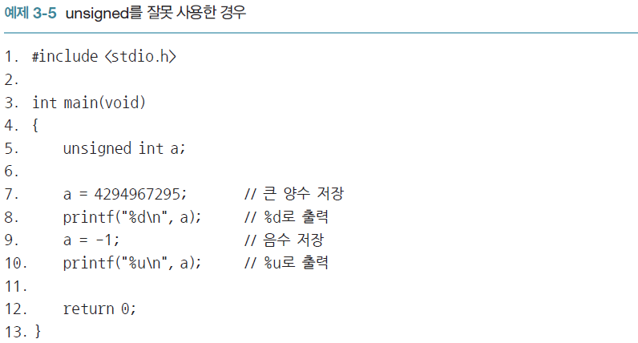
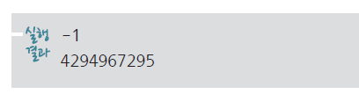
3.1 변수
3.1.4 unsigned 정수 자료형
  unsigned 변수 잘못 사용한 예제

Slide 21
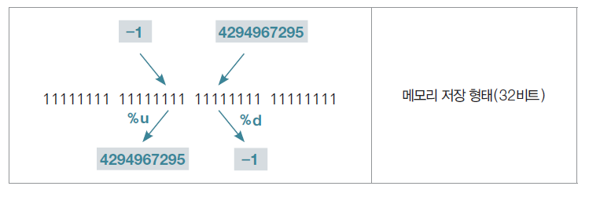
3.1 변수
3.1.4 unsigned 정수 자료형
  unsigned 변수 사용 잘못한 예제 풀이
    두 정수가 메모리에 저장되는 형태 같음

Slide 22
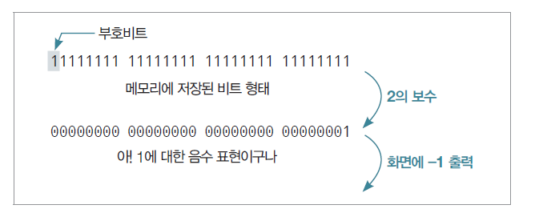
3.1 변수
3.1.4 unsigned 정수 자료형
  unsigned 변수 사용 잘못한 예제 풀이
    printf 함수가 데이터 해석해 보여주는 방법이 다름
      unsigned 자료형 - 항상 양수만 저장하고 %u로 출력
      음수는 그 절대값을 2의 보수로 저장

Slide 23
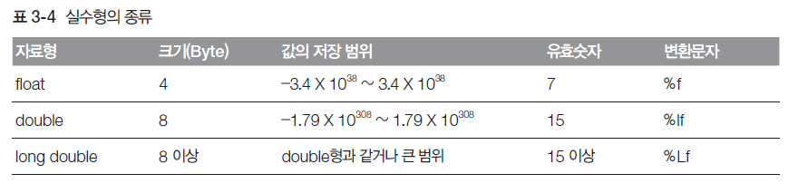
3.1 변수
3.1.5 실수 자료형
  유효숫자가 많을수록 더 정확한 값 표현 가능

Slide 24
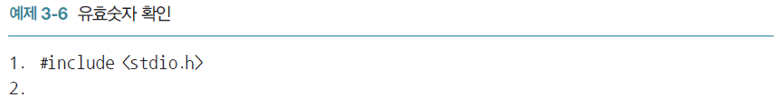
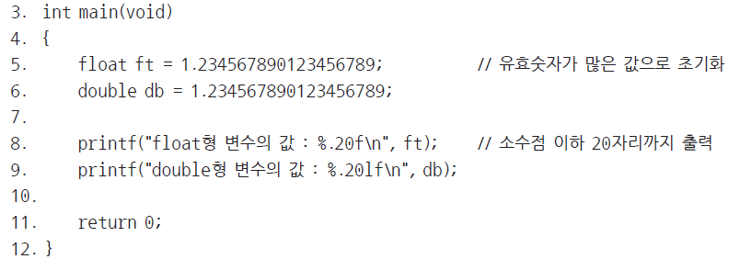
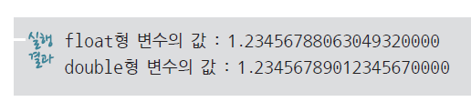
3.1 변수
3.1.5 실수 자료형
  유효숫자 확인 예제

Slide 25

3.1 변수
3.1.5 실수 자료형
  유효숫자 확인 예제 풀이
    변수는 정수형 기본 사용
      실수형은 꼭 필요한 경우만 사용
      유효숫자가 많은 double형 기본 사용
    long double 형과 같이 컴파일러마다 구현이 다른 자료형
      호환성 보장할 수 없음
    변수의 자료형이 달라지는 경우

Slide 26
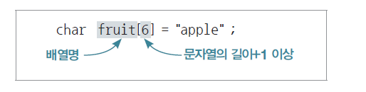
3.1 변수
3.1.6 문자열 저장
  문자열 저장 형태
    char형 배열 (기본 자료형을 여러 개 묶어 사용, array) 형태로 저장
    선언할 때 대괄호 안 숫자 >= 문자열의 길이 + 1
      컴파일러가 문자열의 끝 표시 위해 널문자(‘\0’, 아스키 코드값 0인 문자) 자동 추가

Slide 27
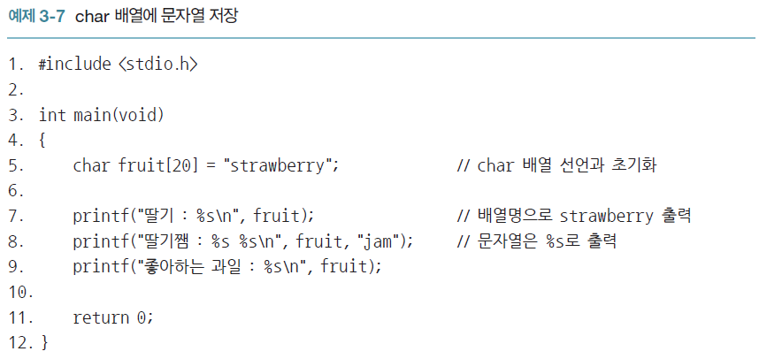
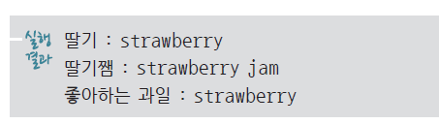
3.1 변수
3.1.6 문자열 저장
  char 배열에 문자열 저장 예제

Slide 28
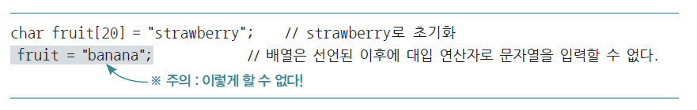
3.1 변수
3.1.6 문자열 저장
  문자열 저장 후 출력
    char 배열 특징
      문자열 저장하는 변수 역할, %s로 출력
      크기가 가변적이므로 대입연산 사용불가
      배열명은 주소상수 - 변수만 가능한 대입연산자 왼쪽에 위치 불가.
      char 배열에 초기화 이외에 문자열 저장 – 문자 하나씩 복사하는 strcpy 함수 사용
        소스코드에 string.h 헤더 포함

Slide 29
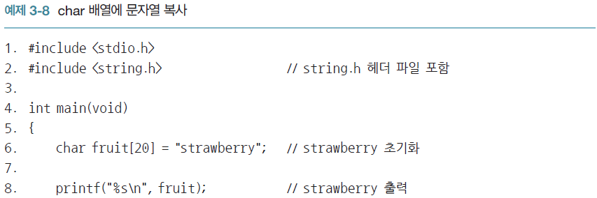
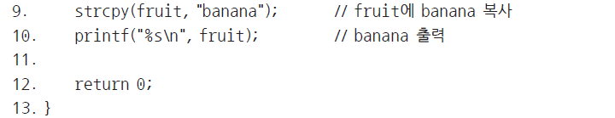
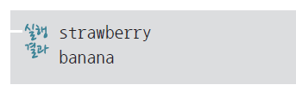
3.1 변수
3.1.6 문자열 저장
  초기화한 배열에 문자열 복사 예제

Slide 30
3.1 변수
3.1.7 const 사용한 변수
  변수 선언 시 앞에 const 붙이면 초기화 값을 바꿀 수 없음
  const 사용 시 반드시 선언과 동시 초기화
  - 쓰레기값 할당 방지

Slide 31
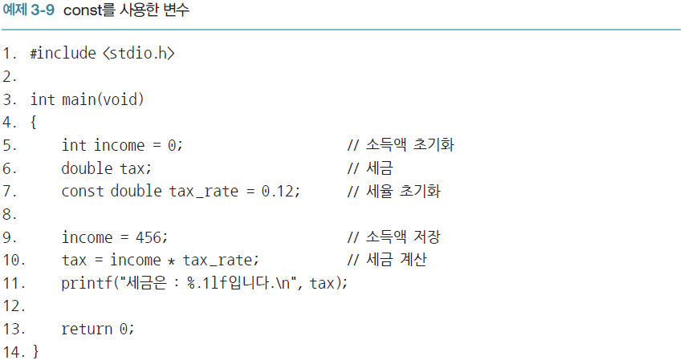

3.1 변수
3.1.7 const 사용한 변수
  const 사용한 변수 예제

Slide 32
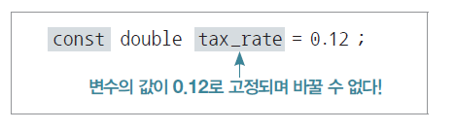

3.1 변수
3.1.7 const 사용한 변수
  const 사용한 변수 예제 풀이
    7행에서 변수 선언하며 const 사용
    초기화하지 않으면 변수의 쓰레기값 계속 사용
      만약 중간에 값을 바꾸고자 할 때 컴파일 과정에서 발생하는 에러 메시지

Slide 33
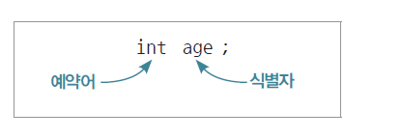
3.1 변수
3.1.8 예약어와 식별자
  예약어(reserved word 또는 key word)
    컴파일러와 사용 방법이 약속된 단어
  식별자(identifier)
    필요에 따라 만들어 쓰는 단어

Slide 34
3.1 변수
3.1.8 예약어와 식별자
  식별자의 특징
    알파벳 대문자 A~Z, 소문자 a~z, 숫자 0~9, _밑줄(underline)로 구성
    숫자로 시작할 수 없음
    대문자와 소문자는 서로 다른 식별자로 인식
    예약어는 식별자로 사용불가

Slide 35
3.1 변수
3.1.8 예약어와 식별자
  규칙에 맞는 예
    apple, num7, make_money ,PrintName
  규칙에 어긋나는 예
      3times // 숫자로 시작
      non-stop // 중간에 하이픈(-) 사용
      Be_happy~ // 마지막에 틸드(~) 사용
      apple tree // 중간에 빈 칸이 있음
      short // 예약어

Slide 36
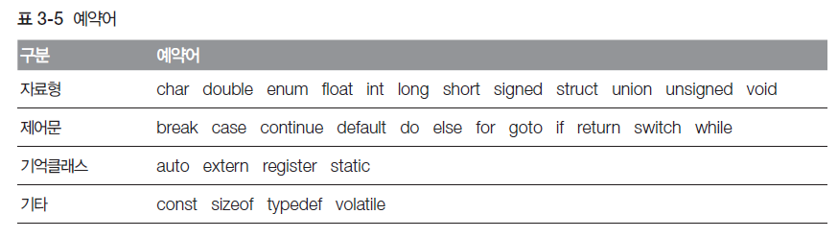
3.1 변수
3.1.8 예약어와 식별자
  예약어의 종류

Slide 37
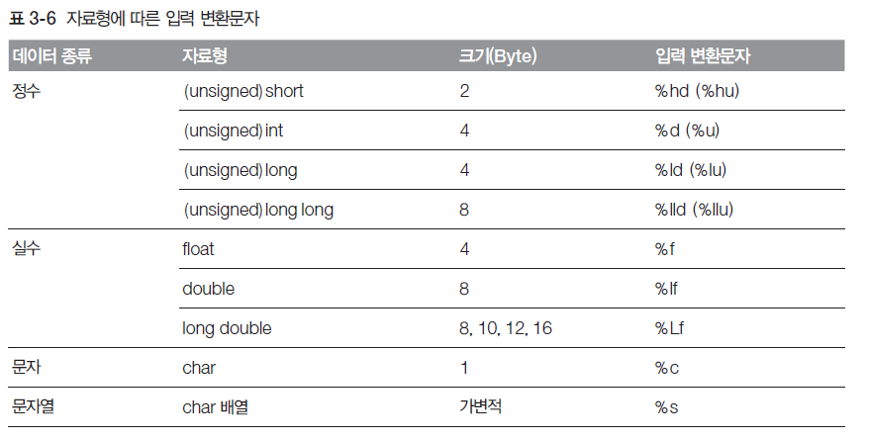
3.2 데이터 입력
scanf 함수 - 키보드로부터 변수에 데이터 입력 받음
  자료형 따른 입력 변환문자
    unsigned 가 붙은 경우 괄호 안 변환문자 사용

Slide 38
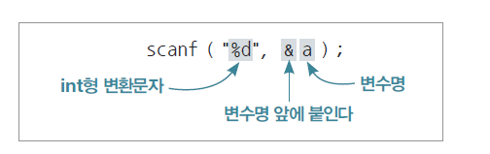
3.2 데이터 입력
3.2.1 scanf 함수의 사용법
  scanf 함수 – 키보드에서 입력한 값을 변수에 저장 시 사용
    변수의 형태에 맞는 변환문자 사용
    입력할 변수 앞에 & 붙임

Slide 39
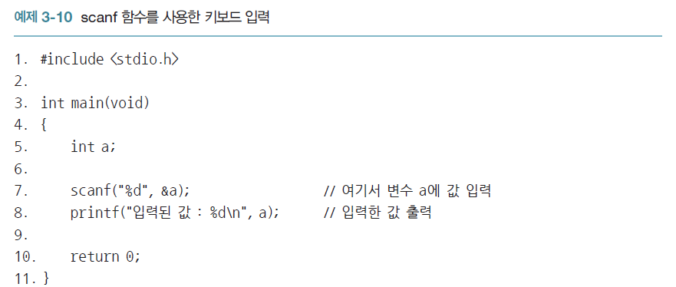
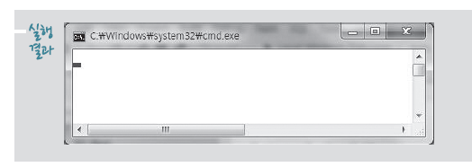
3.2 데이터 입력
3.2.1 scanf 함수의 사용법
  scanf 함수 사용법 예제

Slide 40
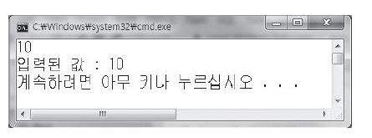
3.2 데이터 입력
3.2.1 scanf 함수의 사용법
  scanf 함수의 사용법 예제 풀이
    7행을 처리할 때 커서를 깜박이며 기다림
      값 입력하기 전까지 그 이후의 문장 실행되지 않음
    원하는 정수 입력하면 그 값이 변수 a에 저장
      Ex) 10 입력하고 엔터 -> a에 10 저장 후 8행에서 10 출력
    변환문자와 입력 형태가 다르면 데이터 입력하지 못할 수 있음

Slide 41
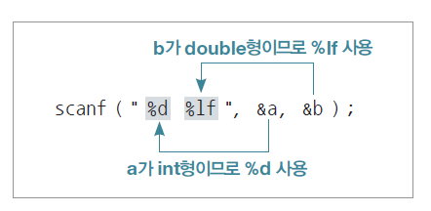
3.2 데이터 입력
3.2.2 scanf 함수의 응용
  한 번 입력으로 두 개 이상의 변수에 값 입력 가능
  변환 문자는 큰 따옴표 안에 이어서 나열
  변수들 사이는 콤마로 구분
  각 변수의 형태에 맞는 변환문자 사용할 것

Slide 42
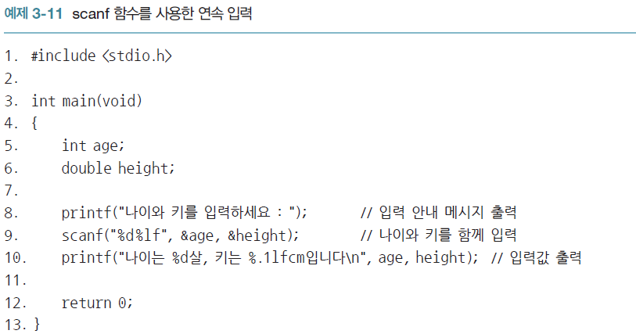
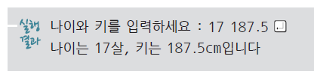
3.2 데이터 입력
3.2.2 scanf 함수의 응용
  복수 변수 입력 예제

Slide 43
3.2 데이터 입력
3.2.2 scanf 함수의 응용
  복수 변수 입력 예제 풀이
    8행
      입력 받기 전 안내 메시지 출력
    9행
      실제로 입력 받는 작업 실행 (scanf 함수)
      입력할 때 나이, 키를 공백(space 키)으로 구분해야
      탭 키나 엔터를 쳐서 구분하는 것도 가능

Slide 44
3.2 데이터 입력
3.2.3 문자와 문자열의 입력
  char형 변수에 문자 입력 시
    키보드로 치는 모든 문자가 입력 대상
      스페이스나 엔터 키도 하나의 문자로 입력
    문자열은 char 배열에 %s 변환문자 사용해 입력
    문자열 입력할 때는 배열명에 &기호 붙이지 않음
    문자열의 중간에 빈칸이 있으면 그 전까지만 입력
      빈칸 없이 연속 입력

Slide 45
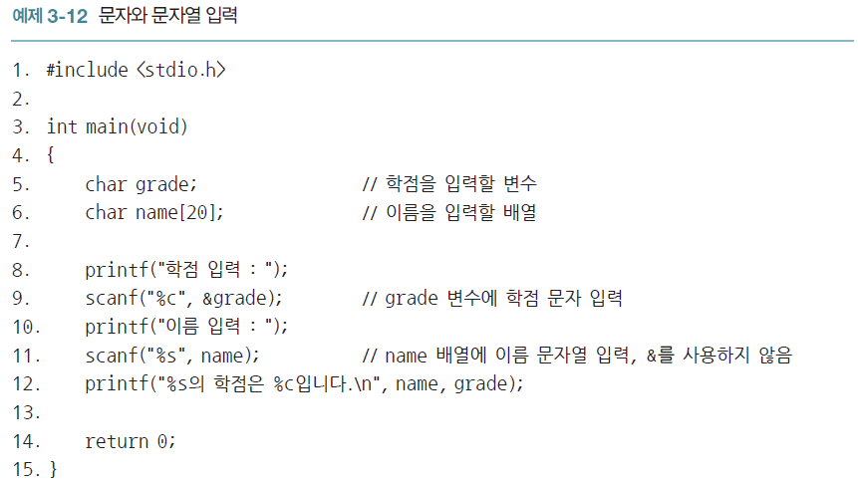
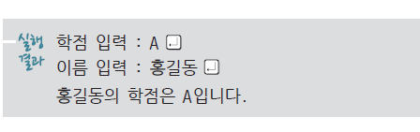
3.2 데이터 입력
3.2.3 문자와 문자열의 입력
  문자와 문자열 입력 예제

Slide 46
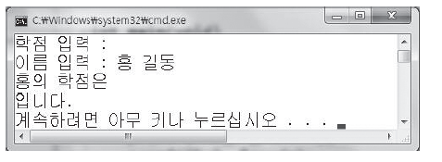
3.2 데이터 입력
3.2.3 문자와 문자열의 입력
  문자와 문자열 입력 예제 풀이
    6행
      배열 크기는 20바이트 (최대 19자의 문자열 입력 가능)
      문자열 끝 표시하기 위해 널문자 저장할 1바이트 여유 필요
        한글은 한 자당 2바이트 -> 9자까지 입력 가능
    학점 입력 시 엔터 키 입력 - 문자(‘\n’)도 grade 변수에 저장
    이름 입력 시 성과 이름 분리하면 배열에는 성만 입력

Slide 47

3.2 데이터 입력
3.2.3 문자와 문자열의 입력
  문자와 문자열 입력 예제 풀이 (scan_s 함수)
    char 배열의 크기보다 큰 문자열 입력 시
      프로그램이 비정상적으로 종료될 수 있음
      VC++ 컴파일러의 경우
        메모리보다 크게 입력되는 경우 경고 출력
        배열크기 만큼 입력되는 scan_s 권장
    char형 변수에 입력 시 %d 변환문자 사용할 수 없음

